Slide 1
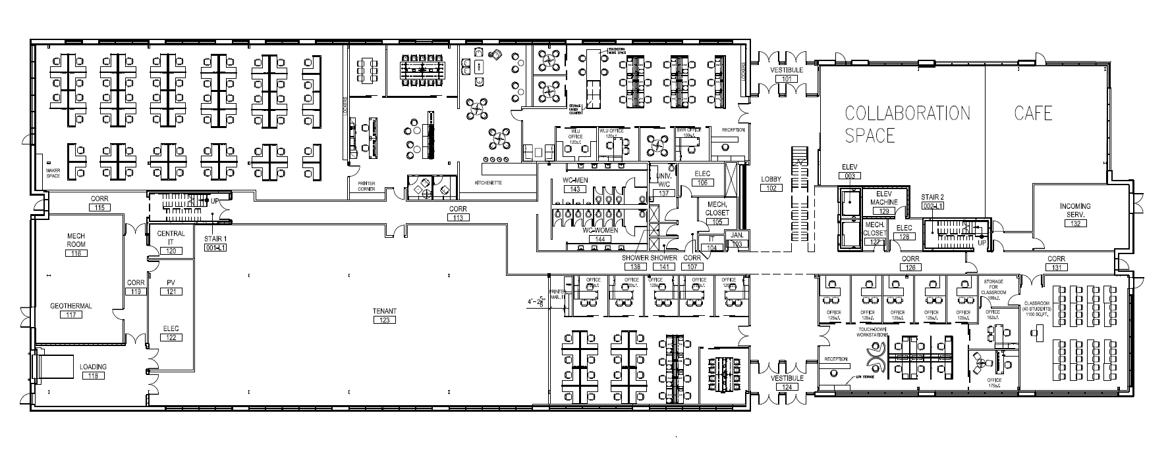
D
P
O
M,L
G1
G2
G3
G4
VB1
H1-H6
N6
H7-H12
B7
N7
B4
B3
B2
B1
E5
Q1-Q5
N1
N2
N8
II
B6
I1
K
J
I
H
A1
B5
E4
H13-H18
B8
N3
N4
N5
HH
S4
JJ1,JJ2
A
F
R4
F1
F2
F3
F4
F5
E6
F6
E3
T4
F7
F8
F9
F10
F11
F12
F13
C
CC-GG
E2
Z
Y
W
V
U
R1
D4
T
D3
D2
D1
C3
C2
E1
BB1-BB3
R2
X1
BB4-BB6
VB2
X2
C1
S
AA
B

